Slide 1


Slide 2

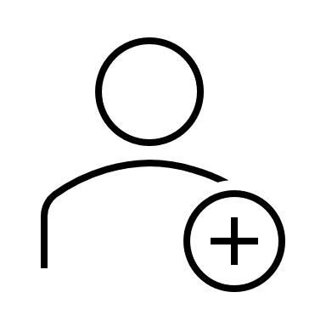






הרשם
התחבר
צור קשר
אודות
תפריט טיפולים
WEBNESS
תמונות
תיאור העסק
---------------------------------------------------
הסבר על רפואה אלטרנטיבית ויתרונותיה לגוף האדם

Slide 3
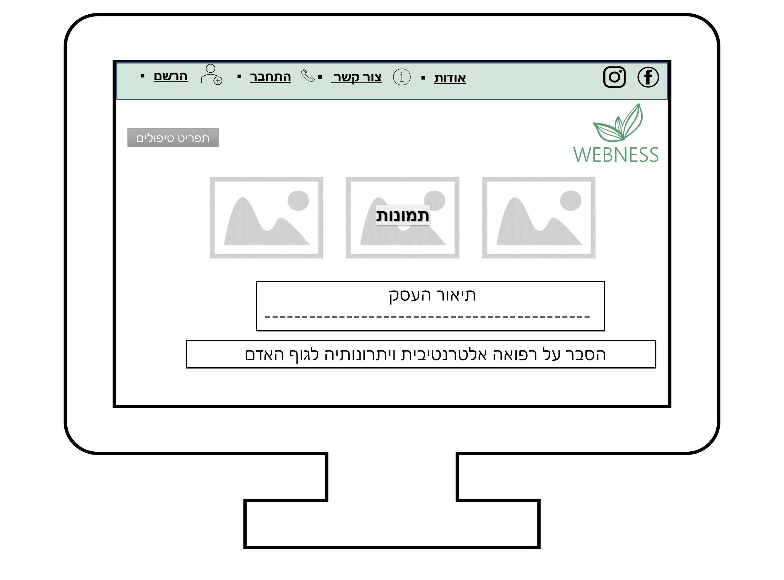


הרשמה
שם משפחה
שם פרטי
אי-מייל
טלפון נייד
בחר סיסמא
בחר שם משתמש
הצהרת
בריאות
התחבר

Slide 4
התחברות
שם משתמש
אי-מייל
סיסמא
התחבר

Slide 5
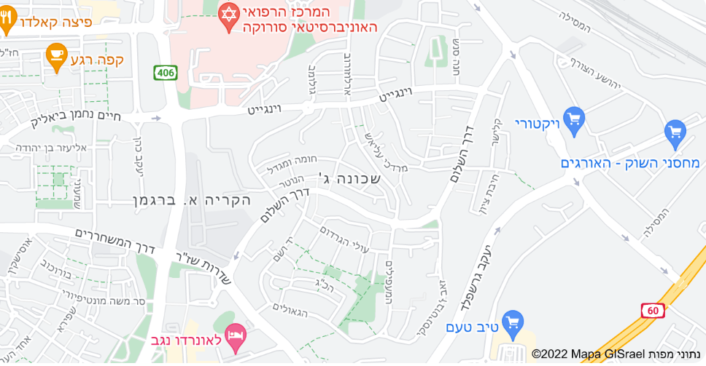
צור קשר
כתובת:
_______________
מספר טלפון:
________________
כתובת מייל:
_________________
שעות פעילות:
___________
___________
____________
נשמח לראותכם בין לקוחותינו הרבים

Slide 6
אודות
About Us:
-----------------------------------------------------------------------------------------------------------------------------------------------------------------------------------------------------------------------------------------
תיאור השירות
תיאור השירות
תיאור השירות
תיאור השירות
תיאור השירות
תיאור השירות

Slide 7
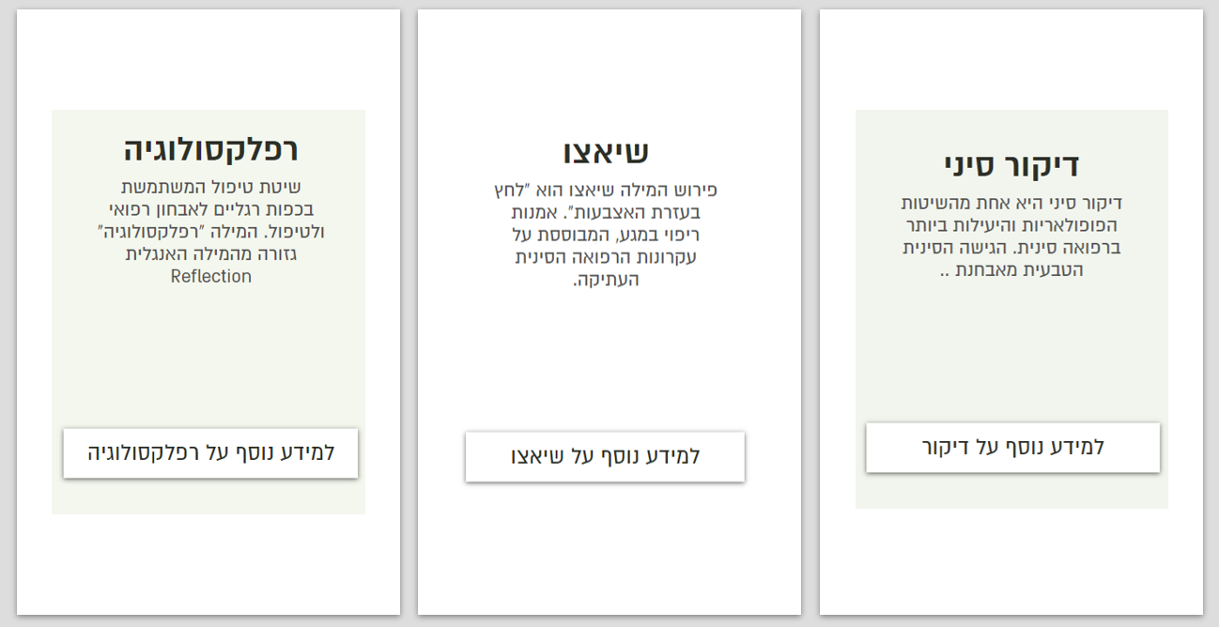
WEBNESS
SPA AND WELLNESS
דף הבית
תפריט הטיפולים שאנחנו מציעים
בלחיצה על תפריט טיפולים ממסך הבית(של משתמש רשום או של מבקר לא רשום)

Slide 8
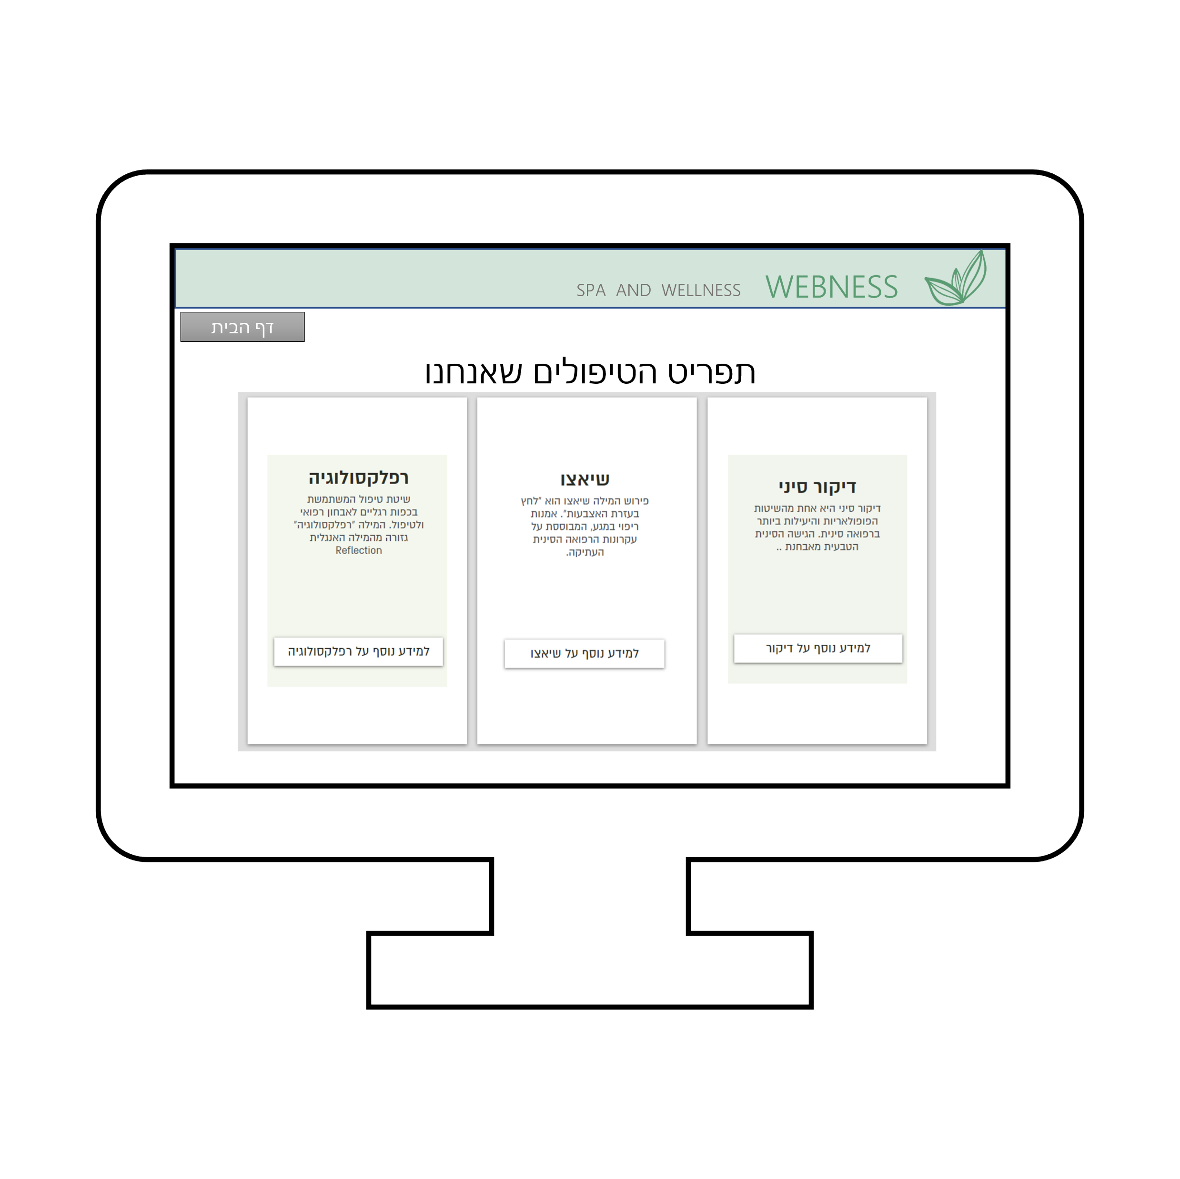
הרשם
התחבר
צור קשר
אודות
דף הבית
תמונה להמחשה
WEBNESS
תיאור הטיפול למשל שיאצו
.......טיפול במגע, משחרר ומפחית כאבים ......... ------------------------------------------------------------------------------------------------
טיפול בודד- XXX ₪ לרכישה
כרטיסיית 5 טיפולים XXX ₪ לרכישה
כרטיסיית 10 טיפולים XXX ₪ לרכישה
כרטיסיית 20 טיפולים XXX ₪ לרכישה
**אפשרות "לרכישה" תופיע רק אם המשתמש מחובר לחשבון שלו
בלחיצה על "למידע נוסף על ____" לאחד הטיפולים מהתפריט.

Slide 9
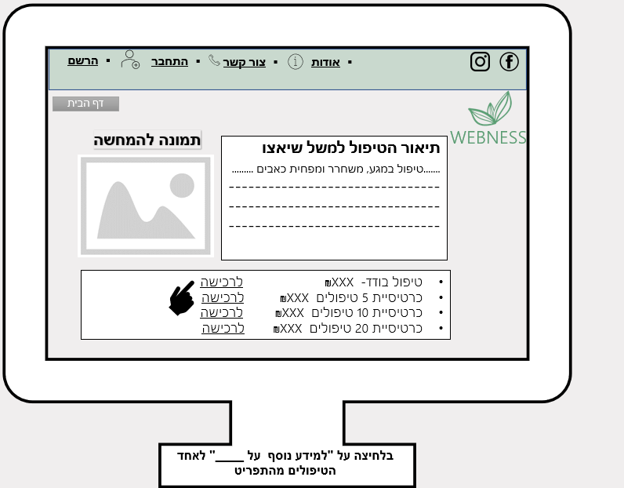
הכנס פרטי תשלום
מספר כרטיס
תוקף CVV
תעודת זהות בעל הכרטיס
מס' תשלומים
DAY
mon
year
שלם XXX ₪

Slide 10
התנתק
צור קשר
אודות
שלום, נעמה
תפריט טיפולים
WEBNESS
קטלוג מוצרים
הטיפולים שלי
תמונות מתחלפות
לוח הטיפולים השבועי שלי
הכרטיסיות שלי
דף הבית למשתמש רשום – נפתח לאחר לחיצה על התחבר

Slide 11
התנתק
צור קשר
אודות
שלום, נעמה
דף הבית
הטיפולים שלי
WEBNESS
שעה | תאריך | סוג טיפול | מס' טיפול
12-14 | 15.11.22 | שיאצו | 1
להוספת טיפול
למחיקת טיפול
לחיצה על הטיפולים שלי

Slide 12
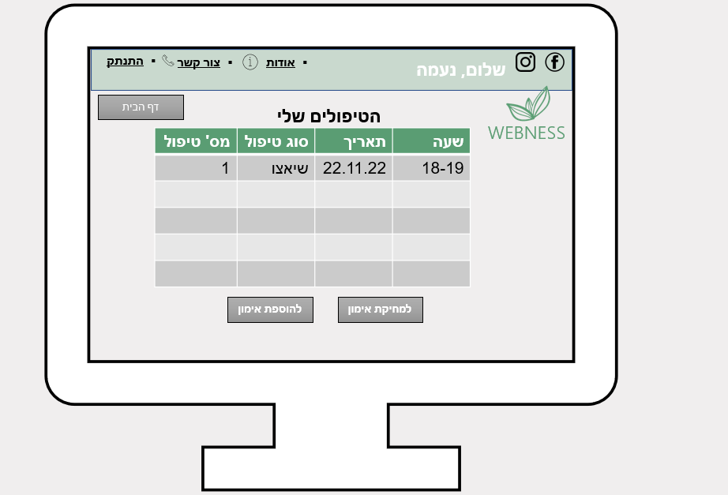
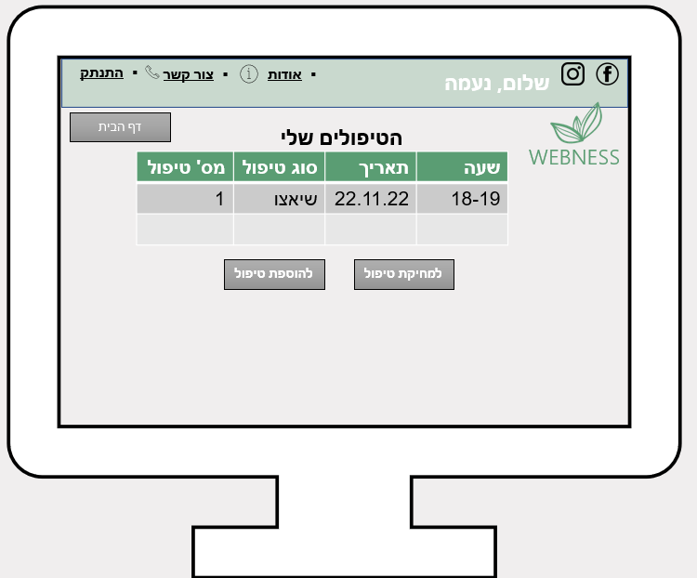


בלחיצה על "להוספת טיפול"
בלחיצה על "למחיקת טיפול"
סוג טיפול
חפש טיפול
אשר ביטול טיפול

Slide 13

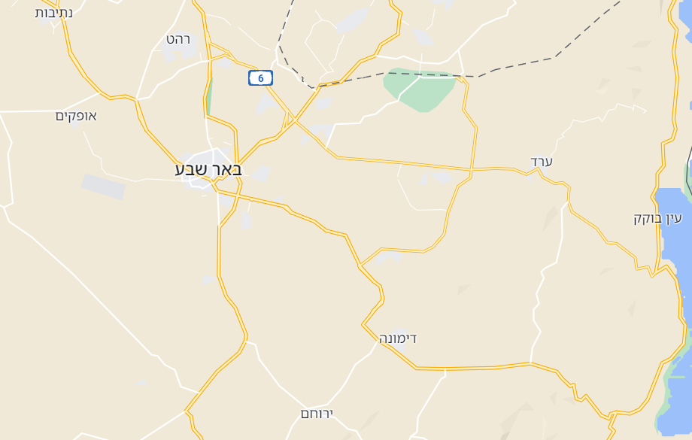
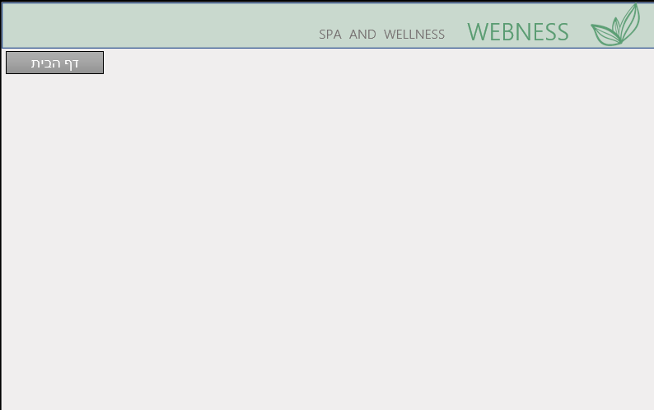


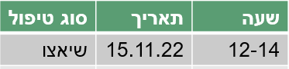
התנתק
צור קשר
אודות
שלום, נעמה
דף הבית
WEBNESS
מחפש את הטיפול הכי קרוב אלייך...
חזור לחיפוש
איזה כיף ! מצאנו עבורך טיפול מתאים וקרוב למיקומך בסניף באר שבע!
להזמנה
ואם תרצה, יש מוקדם יותר בסניף תל אביב!
להזמנה
בחירה על הסניף הכי קרוב

Slide 14
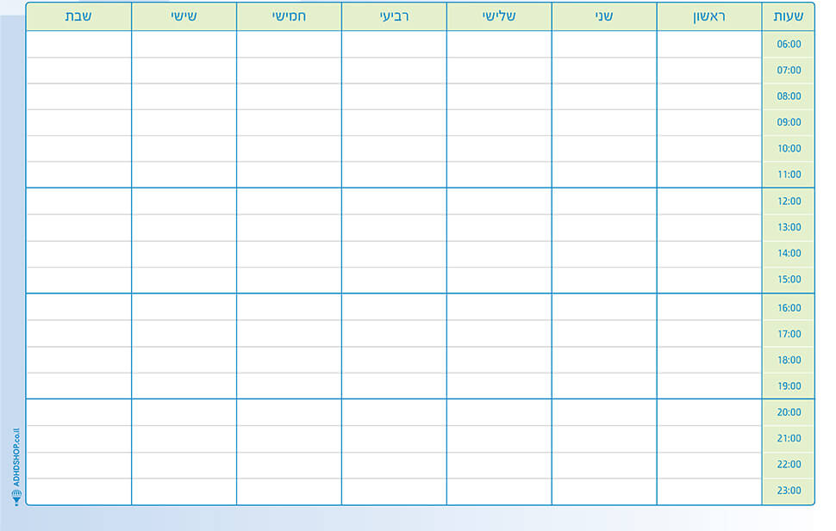
התנתק
צור קשר
אודות
שלום, נעמה
דף הבית
לוח הטיפולים השבועי שלי
WEBNESS
שיאצו 17-18
עיסוי 17-18
לחיצה על לוח הטיפולים השבועי שלי

Slide 15
התנתק
צור קשר
אודות
שלום, נעמה
דף הבית
הכרטיסיות שלי
WEBNESS
מספר כרטיסיה | סוג טיפול | סה"כ ניקובים | ניקובים שנותרו
1 | שיאצו | 10 | 3
... | ... | .. | ..
.. | .. | .. | ..
לקניית כרטיסיות נוספות
לחיצה על כפתור זה מעבירה את המשתמש לתפריט הטיפולים משם ניתן להזמין כרטיסיות לטיפולים
לחיצה על הכרטיסיות שלי

Slide 16



